Slide 1
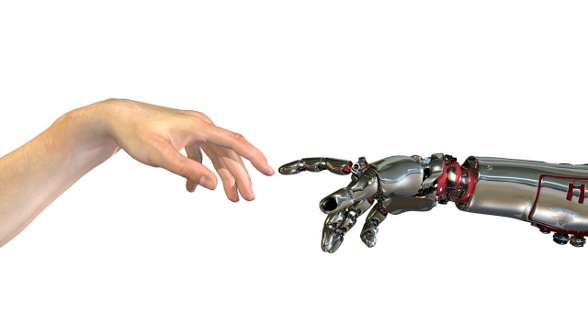
Machine Learning
1. methoden en technieken

Slide 2
ml:inleiding

Slide 3
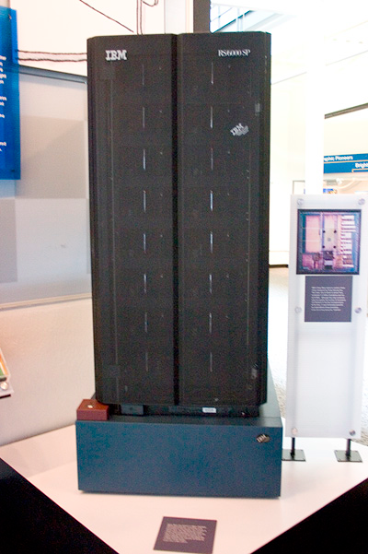
https://upload.wikimedia.org/wikipedia/commons/b/be/Deep_Blue.jpg

Slide 4
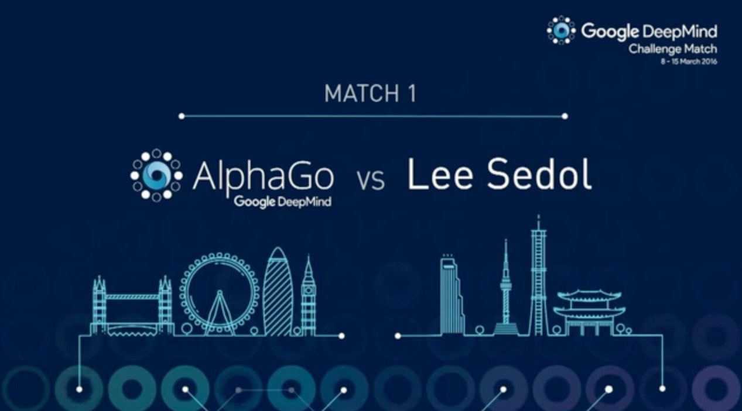
https://www.valuewalk.com/2016/03/google-ai-alphago-defeats-south-korean-go-master/

Slide 5
Traditionele AI-aanpak: BDUF
input
Rule-based system
output
naar Géron 2017, pp 5ff.

Slide 6
ML aanpak: learning on the job
data
Bepaal foutmarge
Train ML algoritme
Evaluatie
naar Géron 2017, pp 5ff.

Slide 7
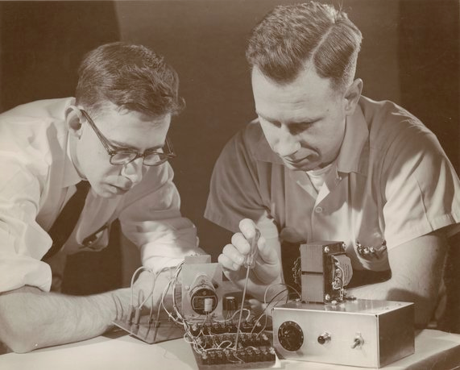
https://kimschmidtsbrain.files.wordpress.com/2015/10/frank-rosenblatt-and-charles-w-wightman.jpg?w=610

Slide 8

Internet in 1999
http://www.medienkunstnetz.de/works/1-1/images/3/

Slide 9
De informatie-explosie
ZB
1 ZB = 10²¹ bytes 1000 exabytes = 1 miljoen petabytes = 1 miljard terabytes = 1 triljoen gigabytes.
https://whatsthebigdata.com/2016/03/07/amount-of-data-created-annually-to-reach-180-zettabytes-in-2025/

Slide 10
ml:algemene werking

Slide 11
machine learning
supervised/unsupervised
online/batch
instance-based/model-based
Is er (menselijke) controle op de output, of laten we het systeem zelf patronen ontdekken?
Moet alle data van tevoren bij het systeem bekend zijn, of kan het ook leren van nieuwe observaties wanneer ze maar binnenkomen?
Leert het systeem aan de hand van vergelijkingen met bestaande instanties, of wordt er een (wiskundig) model gemaakt?
naar Géron 2017, pp 7-22.

Slide 12
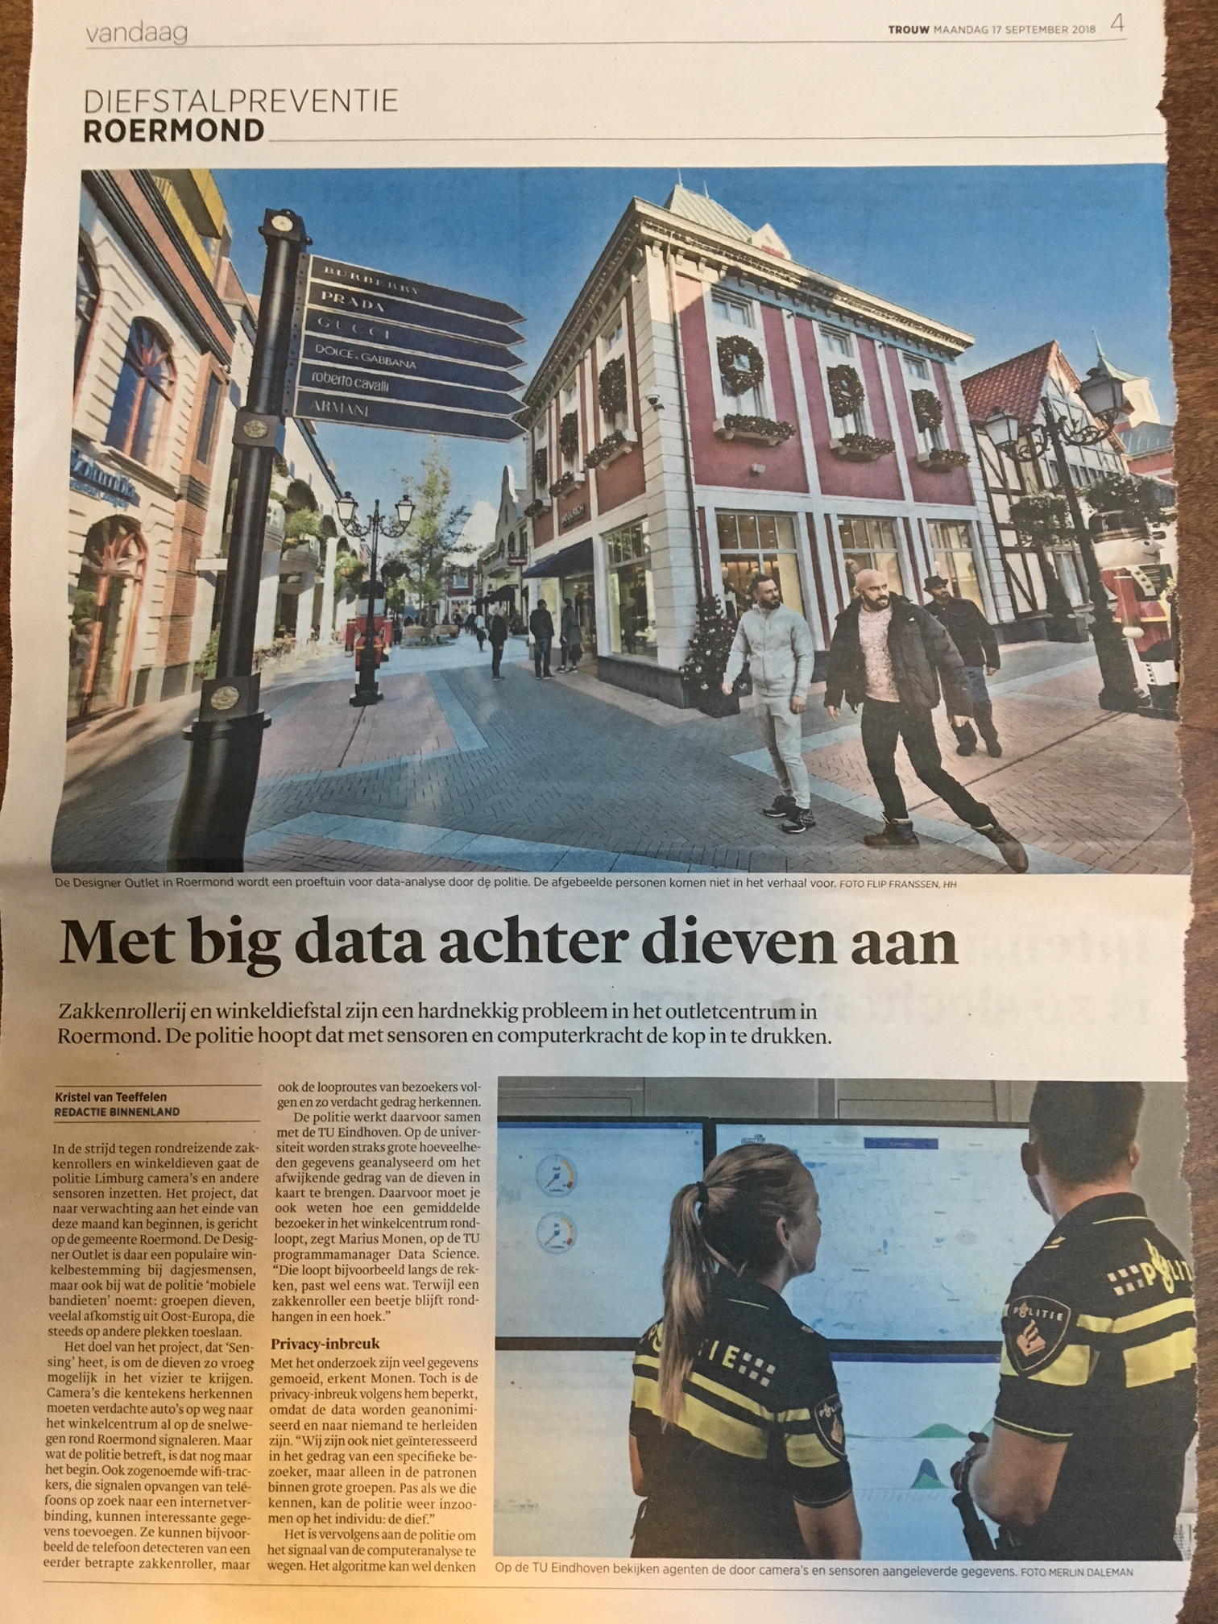
Trouw, 18 september 2018

Slide 13
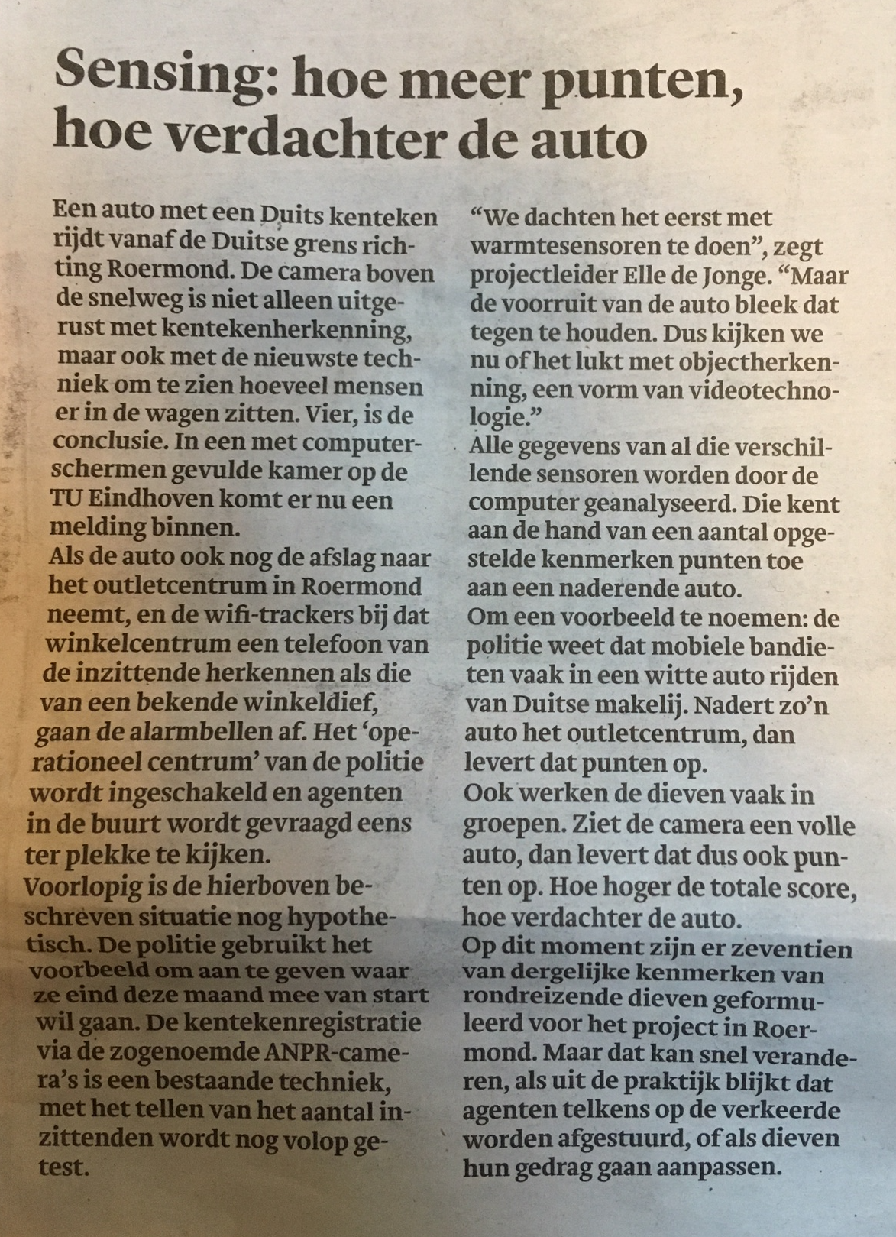
Trouw, 18 september 2018

Slide 14
eigenschappen / features
Trouw, 18 september 2018

Slide 15
1
0,75
kans op criminele activiteit →
0,5
0,25
1
2
3
4
5
aantal mensen in auto →

Slide 16
ml:technieken

Slide 17

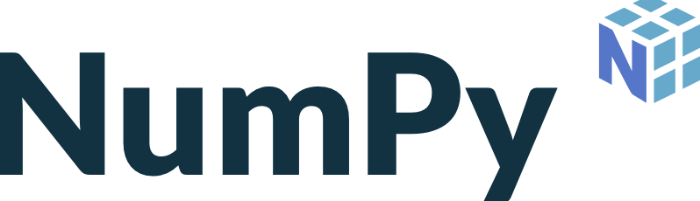




Bedrijfsvraagstukken
Databegrip
Datapreparatie
Modelleren
Deployment
Evaluatie

Slide 18
python
een veelgebruikte programmeertaal met een duidelijke en leesbare syntax.
numpy
een populaire bibliotheek voor numerieke berekeningen, waarmee arrays en matrices efficiënt kunnen worden bewerkt en wiskundige functies worden toegepast.
pandas
een veelgebruikte Python-bibliotheek voor gegevensanalyse en -manipulatie, waarmee datastructuren zoals DataFrames kunnen worden beheerd en bewerkt.
matplotlib
een Python-bibliotheek voor datavisualisatie, waarmee je grafieken, diagrammen en plots kunt maken met behulp van programmeercode.
scikit-learn
een populaire Python-bibliotheek voor machine learning, waarmee je efficiënt algoritmen kunt trainen, evalueren en voorspellingen kunt maken.
tensorflow
TensorFlow is een open-source bibliotheek voor machine learning en deep learning, ontwikkeld door Google. Het wordt gebruikt voor het bouwen van neurale netwerken en andere machine learning-modellen.
keras
vereenvoudigt het bouwen en trainen van neurale netwerken. Het wordt veel gebruikt voor deep learning-toepassingen.
jupyter
een open-source platform waarmee je interactieve en documentaire omgevingen kunt creëren voor dataverkenning, visualisatie en analyses met code.
bron: chatgpt 😎

Slide 19

requirements.txt
================
jupyter
scikit-learn
tensorflow
matplotlib
scipy
numpy
pandas
pip install -r requirements.txt
(https://hanze-hbo-ict.github.io/Machine-Learning/files/requirements.txt)

Slide 20
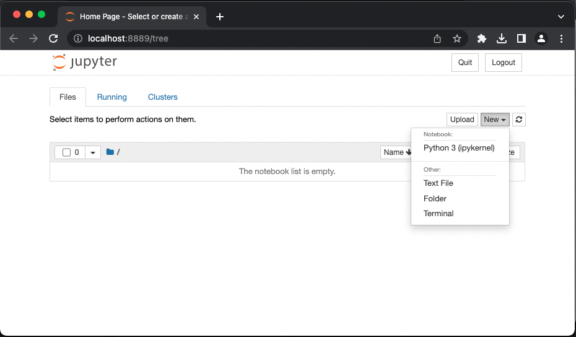

Slide 21
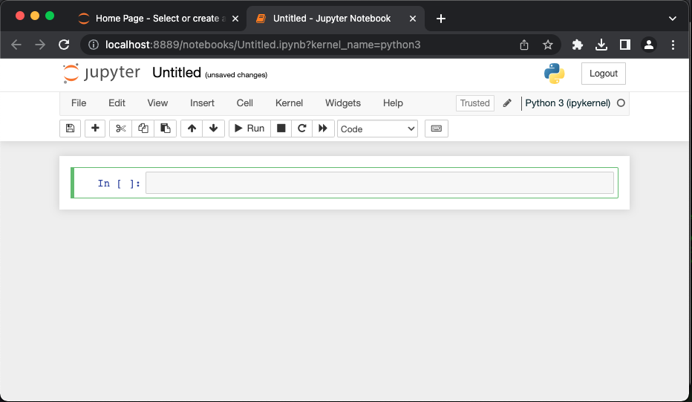

Slide 22
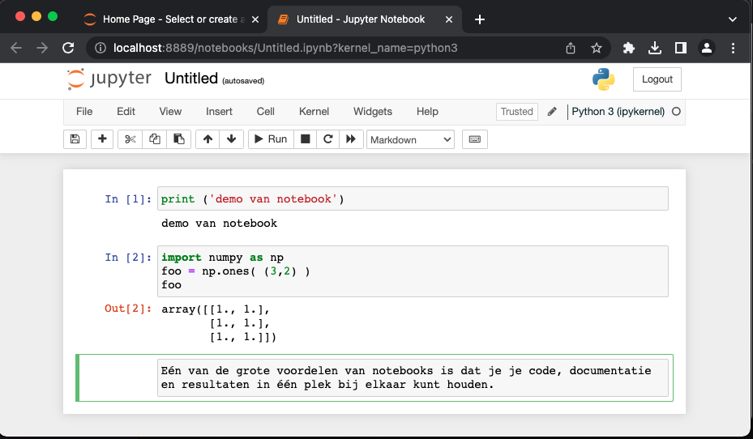

Slide 23
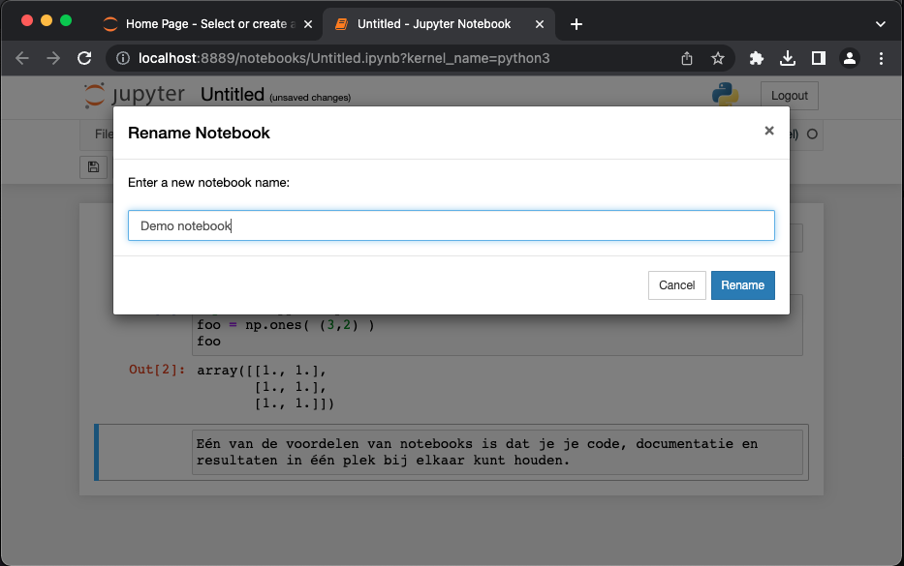

Slide 24
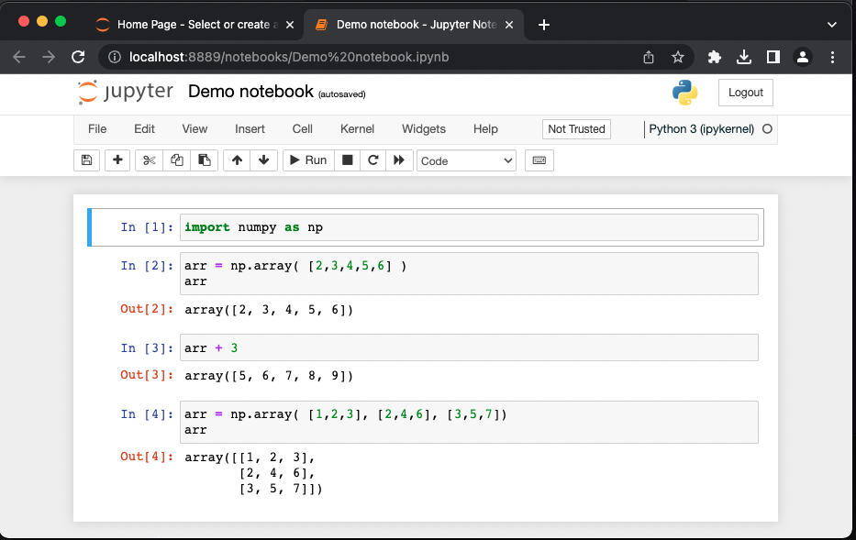

Slide 25
DEMO

Slide 26
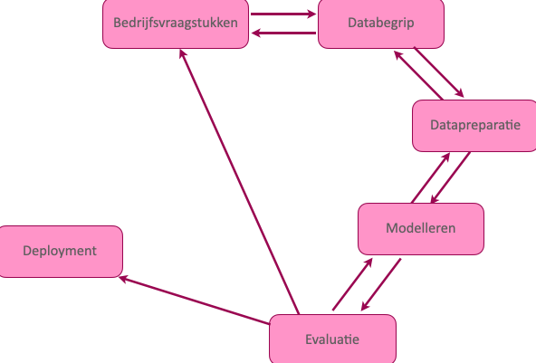
Kunnen we op basis van de gegevens van een reiziger de overlevingskans van die reiziger voorspellen?

